Slide 1
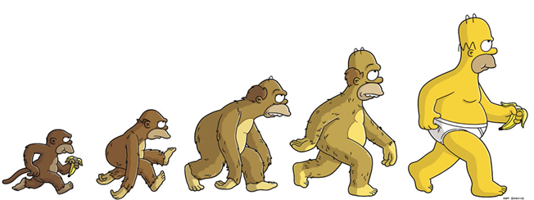
  Evolução Biológica
Aula
de
Biologia

Slide 2
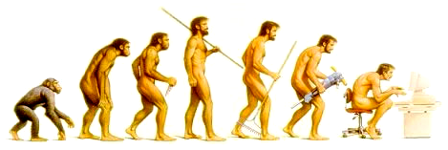
  Evolução
Introdução
Evolução é o processo de transformações hereditárias e adaptações que vem ocorrendo nos seres vivos desde que surgiram no planeta Terra.
  Evolução = Fato
  Ciência que estuda a evolução = Biologia Evolutiva
“nada em Biologia faz sentido exceto à luz da evolução”.
Theodozius Dobzhansky

Slide 3
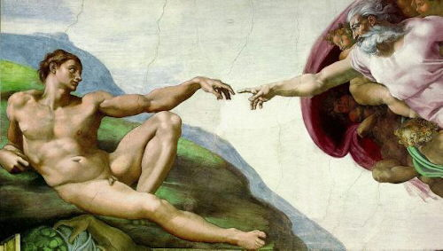
  Evolução
2) Fixismo (Criacionismo)
  Até o século XVIII
    Todos os seres vivos foram criados por um ser supremo “Deus”.
    Uma vez criadas as espécies eram imutáveis (fixas).
O criacionismo não é científico, pois baseia-se em um conjunto de dogmas “verdades” consideradas inquestionáveis, que não admitem alternativas de interpretação.

Slide 4
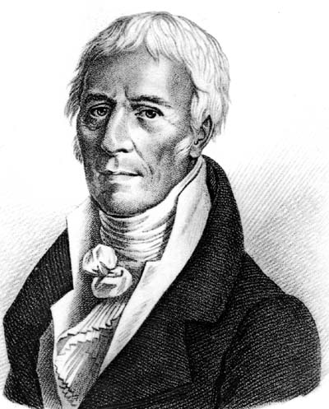
  Evolução
3) Lamarckismo
  1809
    Início das idéias evolucionistas.
    Lamarck formulou uma teoria para explicar como que as espécies se modificavam ao longo do tempo.
Sua teoria evolucionista baseava-se em duas leis
  Lei do uso e desuso
  Lei da herança dos caracteres adquiridos
Jean-Baptiste Antoine de Monet
1744-1829

Slide 5
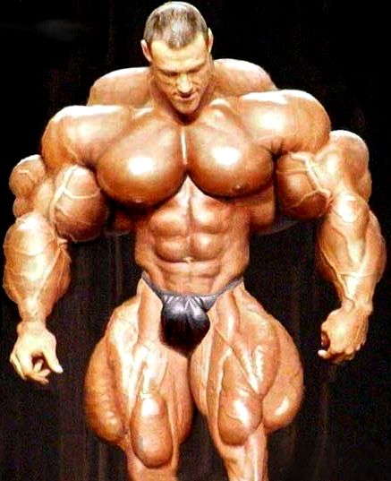
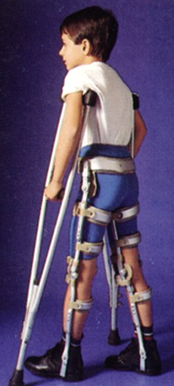
  Evolução
3) Lamarckismo
  Lei do uso e desuso
Uma necessidade de adaptação ao meio pode fazer com que um órgão seja mais utilizado (uso) e este tende a se desenvolver ao longo do tempo.
Ao contrário, se um órgão for pouco exigido (desuso), tende a se atrofiar.
Se analisarmos o tecido muscular, de fato, isso corre.
O uso intenso do tecido causa hipertrofia e o desuso prolongado leva a atrofia.

Slide 6
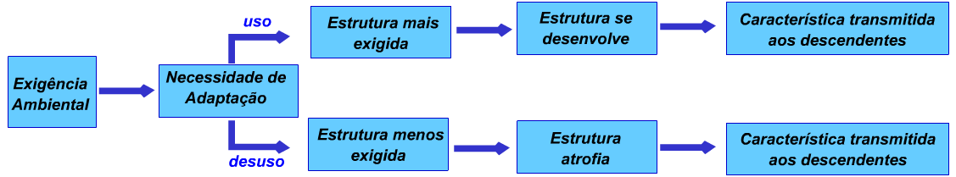
  Evolução
3) Lamarckismo
  Lei da heranças dos caracteres adquiridos
As características adquiridas pelo uso ou perdidas pelo desuso seriam transmitidas à descendência ao longo das gerações.

Slide 7
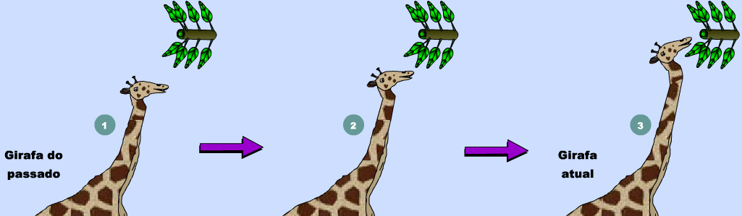
  Evolução
3) Lamarckismo
  Exemplificando a teoria de Lamarck
As girafas ancestrais possuíam o pescoço curto.
Com o passar do tempo o ambiente mudou e as folhas passaram a se localizar em galhos mais altos.
Para alcançar as folhas as girafas esticavam constantemente o pescoço.
Devido ao uso o pescoço passou a ficar cada vez mais comprido.
E essa característica foi passada para os descendentes que nasciam com pescoço comprido.
Com o passar das gerações, surgiram as girafas atuais.

Slide 8
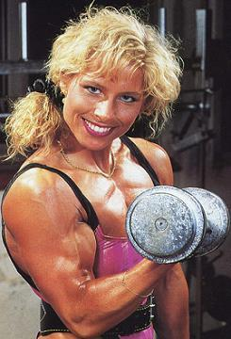
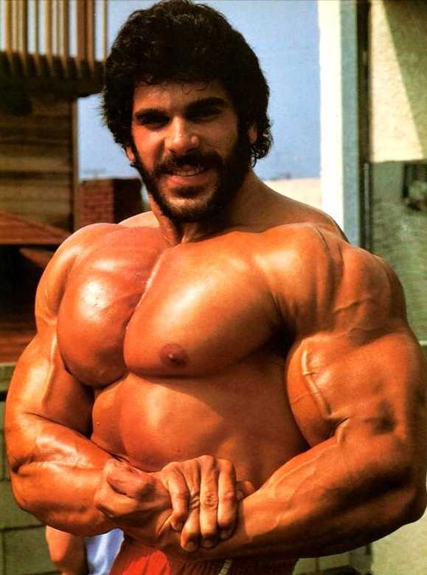
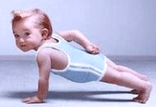
  Evolução
3) Lamarckismo
  Erros de Lamarck
    Hoje sabemos que somente modificações a nível de gametas são transmitidas aos descendentes.
    As modificações citadas por Lamarck em sua teoria ocorrem em células somáticas.
    Dessa maneira, características adquiridas ou perdidas durante a vida de um organismo não são transmitidas à descendência.
Se a teoria fosse verdadeira...
Filho
Mãe
Pai

Slide 9
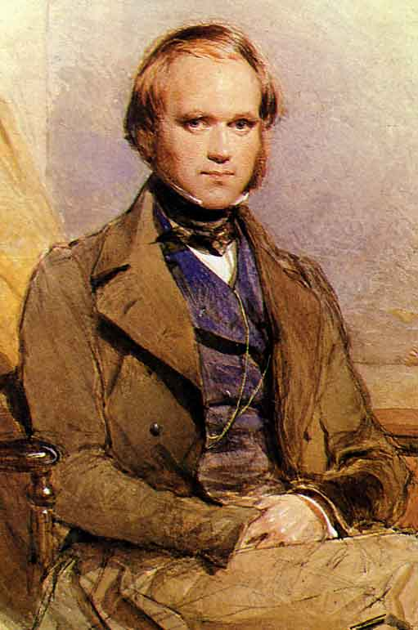
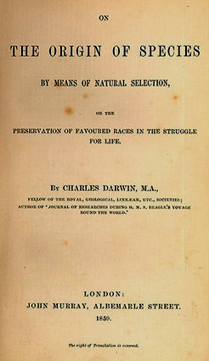
  Evolução
4) Darwinismo
  1859
    Charles Darwin
    Nasceu em 1809 na Inglaterra
    Publicou em 1959 o livro “A origem das espécies” que contém sua teoria sobre a evolução, denominada seleção natural.
A teoria de Darwin causou enorme polêmica na época e foi muito combatida, principalmente por membros da igreja.
Charles Darwin
Livro: A origem das espécies

Slide 10
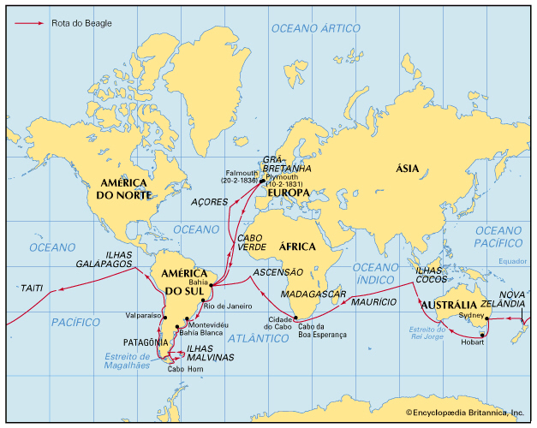
  Evolução
4) Darwinismo
  Viagem de Darwin pelo mundo
Darwin partiu da Inglaterra a bordo do navio inglês Beagle e viajou durante 5 anos.
Darwin, durante a viagem, realizou escavações, coletas, anotações e analisou a diversidade da flora e da fauna de cada local.
As observações que levaram Darwin a elaborar a teoria evolucionista ocorreram durante sua viagem ao redor do mundo.

Slide 11
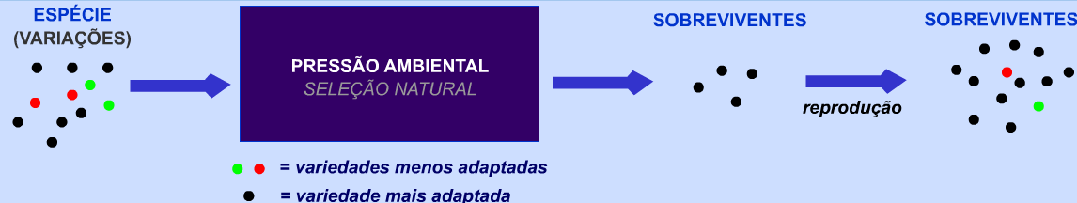
  Evolução
4) Darwinismo
  Teoria da seleção natural proposta por Charles Darwin
  Entre os indivíduos de uma mesma espécie existem diferenças.
  O meio ambiente está em contínua mudança.
  Os recursos do meio são escassos e os indivíduos competem entre si.
  O meio ambiente exerce pressão que exclui aqueles indivíduos menos adaptados e mantém os mais aptos.

Slide 12
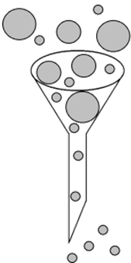
  Evolução
4) Darwinismo
  Seleção Natural
Trabalhos que influenciaram a teoria de Darwin
Thomas Malthus: “As populações crescem em progressão geomética, enquanto que os recursos do meio em progressão aritmética”.
Dedução de Darwin: Como não há recursos disponíveis para todos (água, alimentos, abrigos, etc.) os indivíduos competem entre si e sobrevivem aqueles melhores adaptados. Essa “luta pela vida” Darwin chamou de seleção natural.
Charles Lyell: “A terra foi moldada praticamente inteiramente por forças lentas agindo por um longo período de tempo”.
Dedução de Darwin: O planeta é muito antigo e os animais que vivem hoje, surgiram por modificações de animais que viveram no passado.
Variabilidade Populacional
Funil = Meio ambiente
Seleção dos mais aptos
(Adaptação)

Slide 13
  Evolução
Unicamp 2004
O melanismo industrial tem sido freqüentemente citado como exemplo de seleção natural. Esse fenômeno foi observado em Manchester, na Inglaterra, onde, com a industrialização iniciada em 1850, o ar carregado de fuligem e outros poluentes provocou o desaparecimento dos líquens de cor esbranquiçada que viviam no tronco das árvores. Antes da industrialização, esses liquens permitiam a camuflagem de mariposas da espécie Biston betularia de cor clara, que eram predominantes. Com o desaparecimento dos líquens e escurecimento dos troncos pela fuligem, as formas escuras das mariposas passaram a predominar.
a) Por que esse fenômeno pode ser considerado um exemplo de seleção natural?
b) Como a mudança ocorrida na população seria explicada pela teoria de Lamarck?

Slide 14
  Evolução
Unicamp 2004
O melanismo industrial tem sido freqüentemente citado como exemplo de seleção natural. Esse fenômeno foi observado em Manchester, na Inglaterra, onde, com a industrialização iniciada em 1850, o ar carregado de fuligem e outros poluentes provocou o desaparecimento dos líquens de cor esbranquiçada que viviam no tronco das árvores. Antes da industrialização, esses liquens permitiam a camuflagem de mariposas da espécie Biston betularia de cor clara, que eram predominantes. Com o desaparecimento dos líquens e escurecimento dos troncos pela fuligem, as formas escuras das mariposas passaram a predominar.
a) Por que esse fenômeno pode ser considerado um exemplo de seleção natural?
b) Como a mudança ocorrida na população seria explicada pela teoria de Lamarck?
a) Pois apresenta a seleção da linhagem de mariposa melhor adaptada em cada momento pelo meio ambiente.
b) Com o desaparecimento dos líquens mariposas claras se transformaram em escuras e passaram a predominar no ambiente.

Slide 15
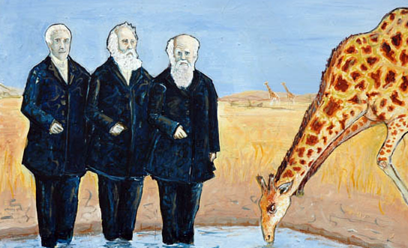
  Evolução
  O que Darwin não sabia...
Como surge a variabilidade nas populações?
Darwin...
Boa pergunta!
Não sei lhe responder..
Oi...
Lyell
Wallace
Darwin

Slide 16
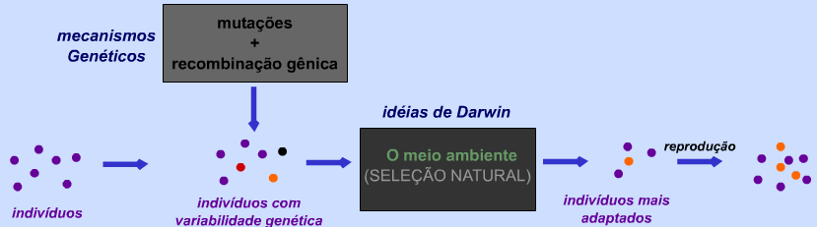
  Evolução
5) Neodarwinismo (Teoria Sintética da Evolução)
  1930
    Conta com a contribuição de vários cientistas de todo o mundo.
    Agrega à seleção natural conhecimentos complementares de genética, bioquímica e ecologia.
Mecanismos causadores da variabilidade genética (Mutação + Recombinação gênica)

Slide 17
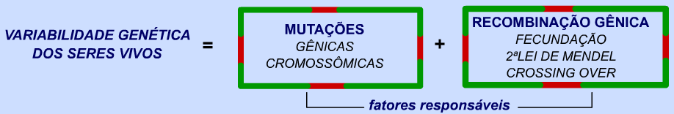
  Evolução
5) Neodarwinismo (Teoria Sintética da Evolução)
  Pontos básicos
    As variações nas espécies dependem de mutações nos genes.
    As mutações ocorrem ao acaso.
    São mecanismos de recombinação gênica:
      Crossing-Over (meiose).
      Segregação independente dos cromossomos homólogos (meiose).
      Fusão de gametas de sexos diferentes (Reprodução Sexuada).
    Novas espécies são formadas quando ocorre isolamento geográfico separando populações por longo período de tempo.

Slide 18
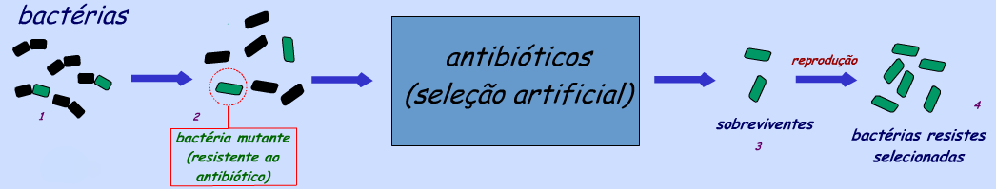
  Evolução
5) Neodarwinismo (Teoria Sintética da Evolução)
  Seleção artificial (Antibióticos)
Por quê a automedicação com os antibióticos não é recomendado?
O uso indiscriminado de antibióticos promove a seleção de bactérias que já apresentavam a ele resistência prévia.
Essas bactérias sobrevivem e passam a se preproduzir.
Os descendentes herdam a característica genética que confere a resistência.
As bactérias resistentes causam danos ao organismo.

Slide 19
  Evolução
5) Neodarwinismo (Teoria Sintética da Evolução)
  Pergunta
O uso intensivo do inseticida organoclorado DDT no século XX, acabou por selecionar variedades de insetos mutantes resistentes. Muitas vezes, foi necessário aumentar a dose do organoclorado para que houvesse sucesso no combate aos insetos, o que aumentava, inclusive, o risco de contaminação ambiental, uma vez que o DDT é muito estável, se bioacumula e é pouco biodegradável.
(FUVEST) Enquanto os antibióticos induzem mutações em bactérias, o DDT as provoca em insetos. Você concorda com essa afirmativa? Justifique.

Slide 20
  Evolução
5) Neodarwinismo (Teoria Sintética da Evolução)
  Pergunta
O uso intensivo do inseticida organoclorado DDT no século XX, acabou por selecionar variedades de insetos mutantes resistentes. Muitas vezes, foi necessário aumentar a dose do organoclorado para que houvesse sucesso no combate aos insetos, o que aumentava, inclusive, o risco de contaminação ambiental, uma vez que o DDT é muito estável, se bioacumula e é pouco biodegradável.
(FUVEST) Enquanto os antibióticos induzem mutações em bactérias, o DDT as provoca em insetos. Você concorda com essa afirmativa? Justifique.
Não. Nem os antibióticos e nem o DDT induzem mutações. Tal conceito expressa as idéias Lamarckistas de que as necessidades de adaptação ao meio induzem o organismo a sofrer transformações.
Na verdade, dentre as bactérias já havia um grupo mutante. Os antibióticos selecionam essas bactérias. O mesmo raciocínio se aplica ao DDT, que age como agente seletivo de insetos mutantes resistentes.

Slide 21
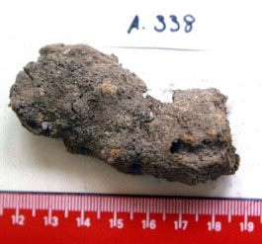
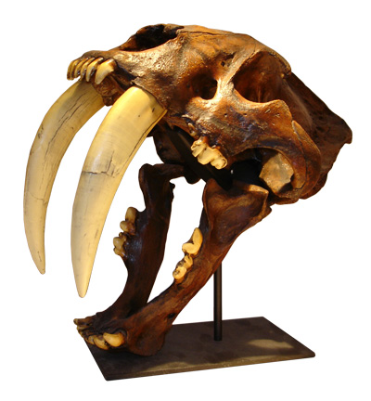
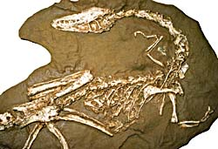
  Evolução
6) Evidências da Evolução
  Fósseis
  São restos ou vestígios de seres que viveram no passado.
    Ossos, dentes, pegadas, fezes, etc.
Fóssil – Tigre dente de sabre
Fóssil de fezes (coprólito)
Fóssil de dinossauro
Evidência de que nosso planeta já foi habitado por seres diferentes dos que existem atualmente.

Slide 22
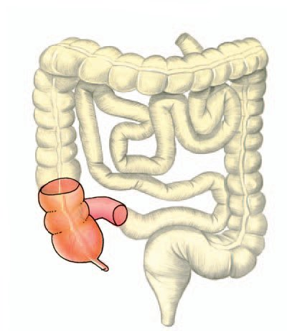
  Evolução
6) Evidências da Evolução
  Anatomia comparada
  Órgãos vestigiais
  Apêndice cecal em humanos.
  Indício de que nosso ancestral distante possuia dieta predominantemente herbívora.
Apêndice cecal

Slide 23
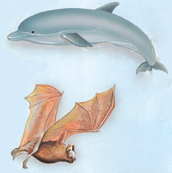
  Evolução
6) Evidências da Evolução
  Anatomia comparada
  Órgãos homólogos
    Mesma origem embrionária.
    Podem ou não exercer as mesmas funções.
    Evidência de ancestral comum.
Nadadeira de golfinho
Realizam funções diferentes
Divergência Evolutiva
Asa de morcego

Slide 24
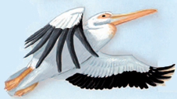
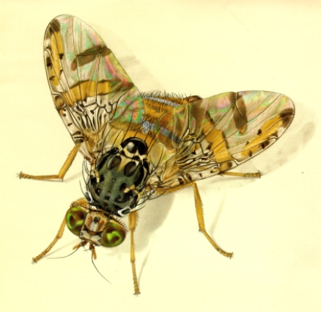
  Evolução
6) Evidências da Evolução
  Anatomia comparada
  Órgãos análogos
    Origem embrionária diferente.
    Possuem a mesma função
Asa de ave
Realizam mesma função
Convergência Evolutiva
Asa de mosca

Slide 25
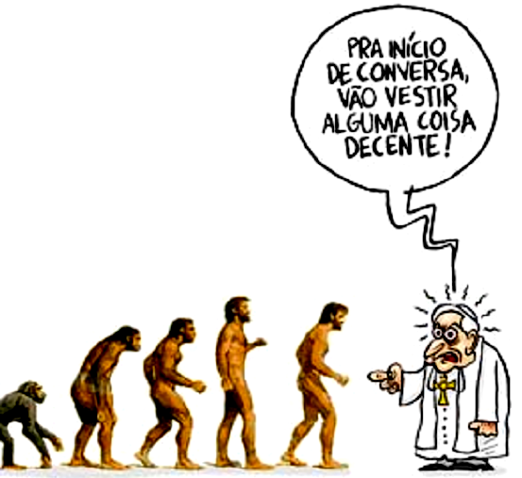
  Evolução
Para descontrair...

